Slide 1
3. Base de datos para la toma de decisiones

Slide 2
Contenido
01
02
Mercado de datos
(Data Mart)
Minería de Datos
(Data Mining)

Slide 3
01
Mercado de datos
(Data Marts)

Slide 4
Definición
Un Data Mart es un subconjunto del Data Warehouse orientado a un área específica de negocio. Por lo que en una base de datos especializada es la que contiene información relevante para un departamento o proceso empresarial particular.

Slide 5
Relación entre Data Warehouse y Data Mart
El Data Warehouse contiene toda la información corporativa.
Los Data Mart contienen información especializada.
Facilitan el acceso rápido a los usuarios.
.

Slide 6
Ventajas
Mejor rendimiento
Menor cantidad de datos
Consultas más rápidas
Facilidad de uso
Seguridad segmentada

Slide 7
Desventajas
Redundancia de información entre Data Marts
Mayor mantenimiento
Riesgo de inconsistencia

Slide 8
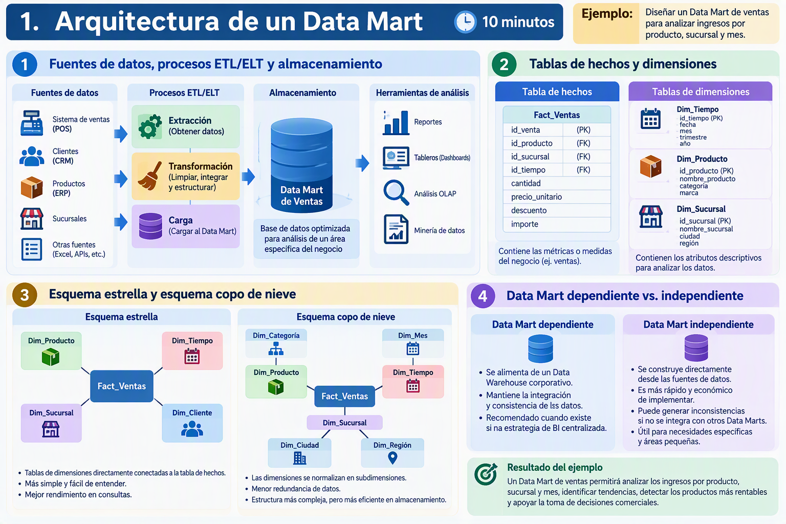
Notes:
ETL – Extrae, transforma y carga los datos en el Data Ware House
ELT – Extrae, cargados los datos en el almacén de datos y en el Data Ware House los transforma
La tabla de hechos es la tabla central de un esquema estrella que almacena los eventos o transacciones de negocio que se desean analizar.

Slide 9
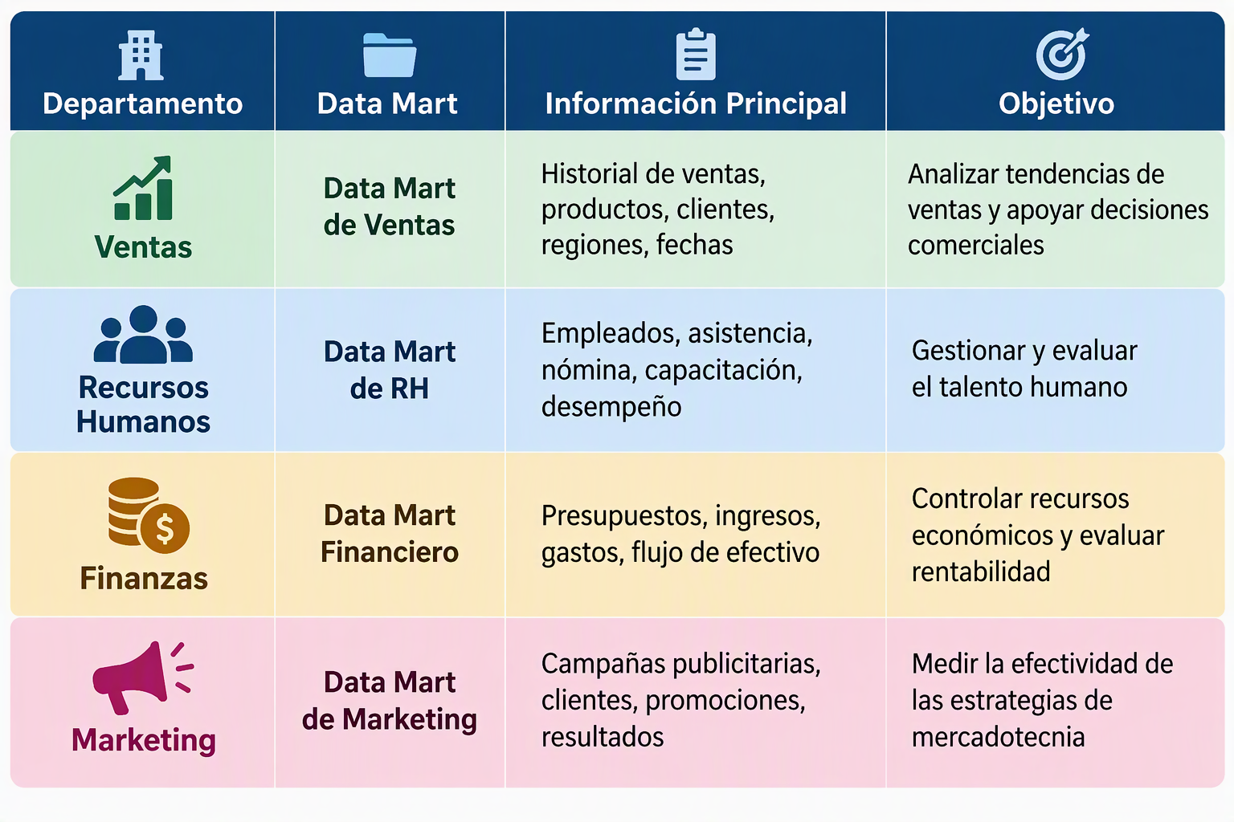
Ejemplos de Data Mart

Slide 10
02
Data Mining
(Minería de datos)

Slide 11

Data Mining
Es el proceso de análisis y minería de datos el cual permite examinar grandes conjuntos de información con el fin de identificar patrones, tendencias y relaciones importantes que de otra manera pueden pasar desapercibidas. Una empresa genera cantidades ingentes de datos sin siquiera ser consciente de ello, y saber qué aplicaciones de Data Mining y Big Data usar puede ayudarte a ponerlos de tu lado.

Slide 12
¿Cuál es la diferencia entre data mart y data mining?
Data Mart
Es un repositorio de datos especializado en un área de la organización, como ventas, finanzas, recursos humanos o producción.
Su propósito es integrar y estructurar información relevante para facilitar consultas, reportes y análisis.
Data Mining
Es el proceso de analizar datos mediante técnicas estadísticas, algoritmos de aprendizaje automático y otros métodos computacionales para identificar patrones, relaciones y tendencias.
Su propósito es obtener conocimiento útil para explicar comportamientos, clasificar casos o realizar predicciones.
Organiza la información
Descubre conocimiento

Slide 13
¿Cuál es la diferencia entre data mart y data mining?
El Data Mart responde a la pregunta: ¿Dónde y cómo organizamos los datos que necesitamos analizar?
El Data Mining responde a: ¿Qué patrones, relaciones o comportamientos podemos descubrir a partir de esos datos?

Slide 14
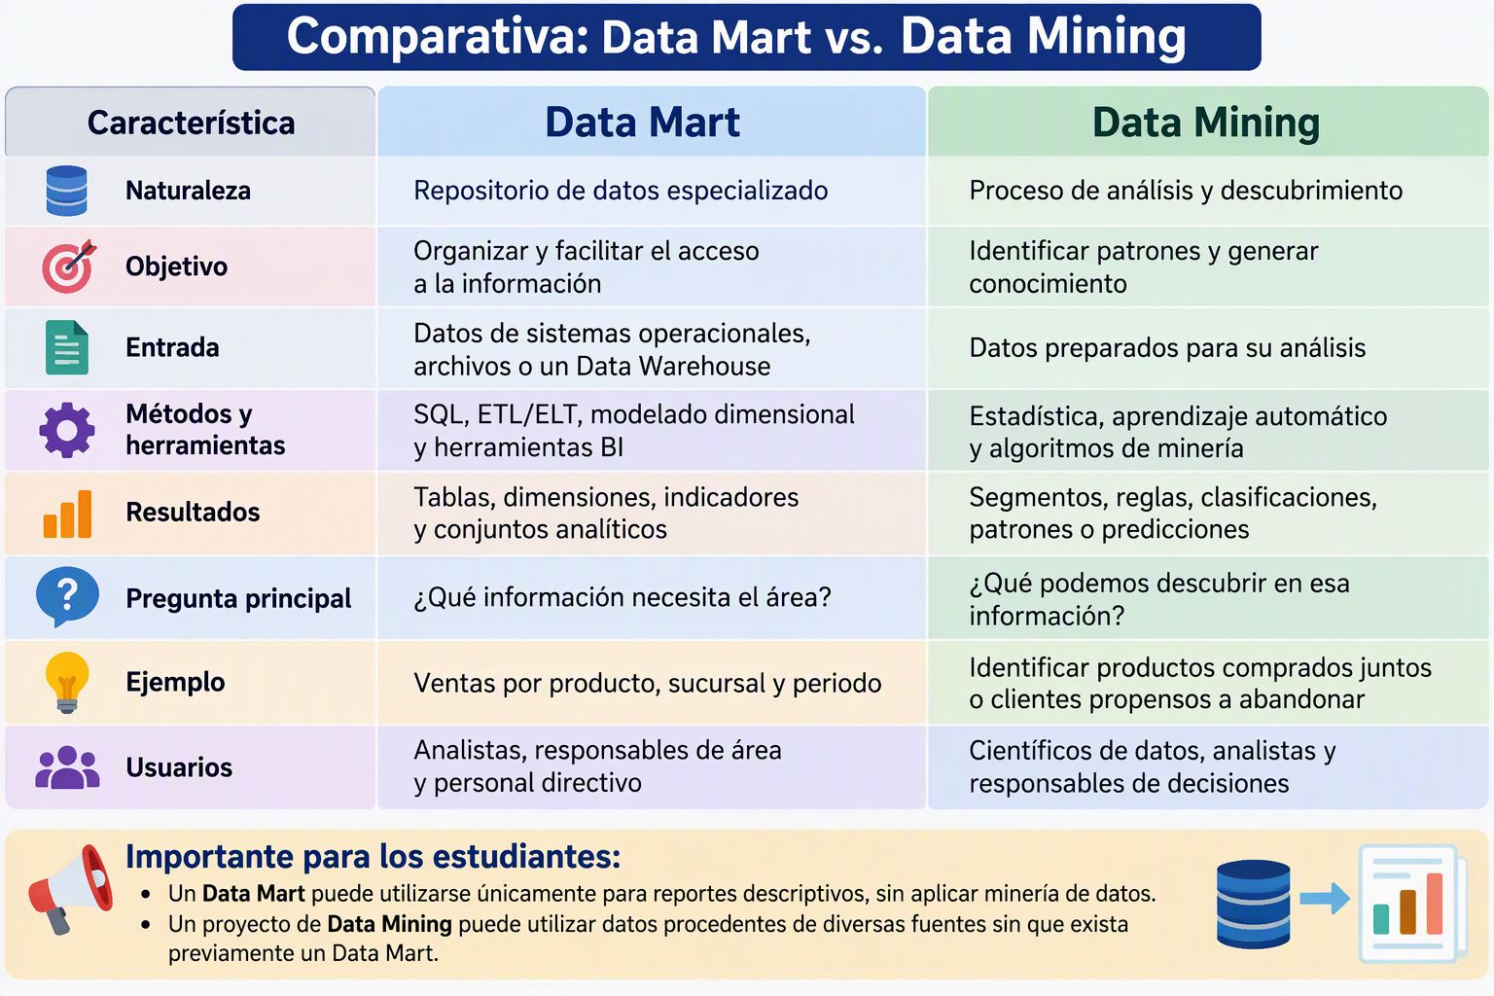

Slide 15
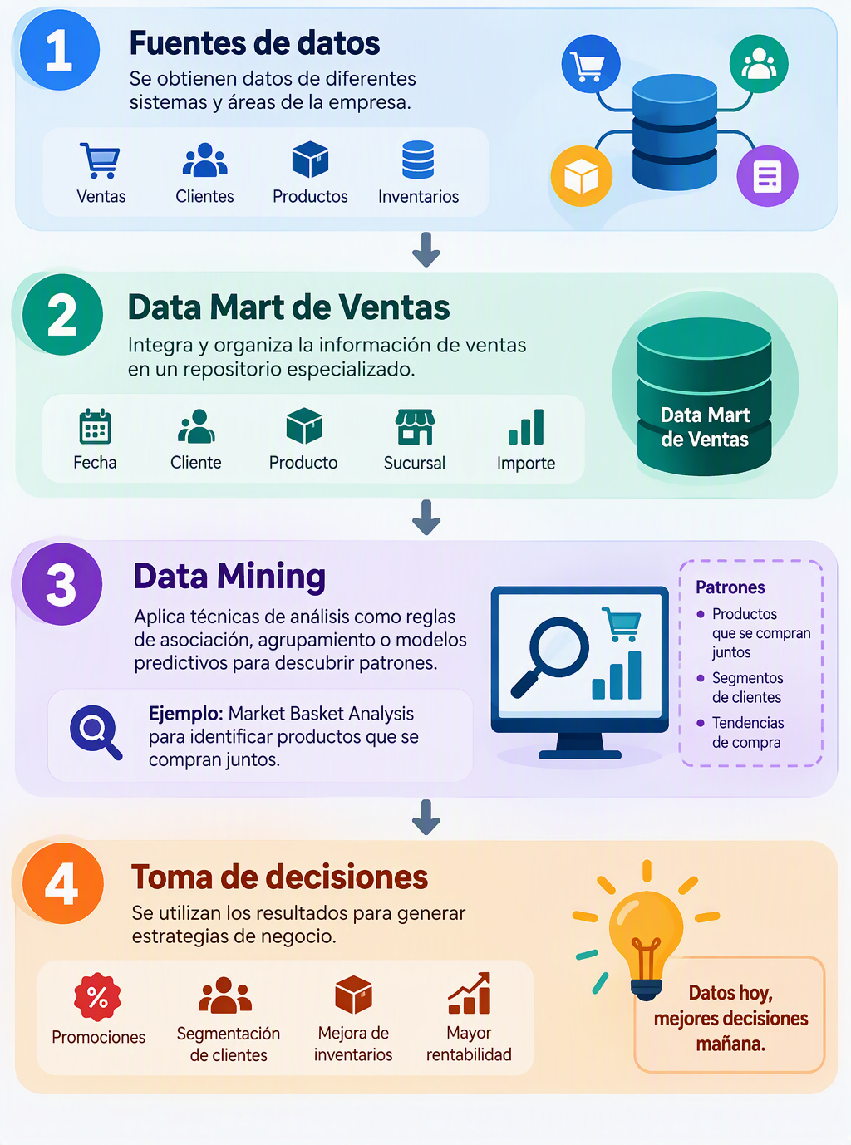
Data Mart – Data Mining
Paso 1. Recolección e integración
Paso 2. Construcción del Data Mart
Paso 3. Aplicación de Data Mining
Paso 4. Interpretación

Slide 16
Actividad
Analizar el siguiente escenario
Una cadena de tiendas tiene:
Ventas
Clientes
Productos
Inventarios
Preguntas
¿Qué Data Mart construirías?
¿Qué información incluirías?
¿Qué técnica de Data Mining aplicarías?
¿Qué decisiones podrían tomarse con esos resultados?

Slide 17
Solución
Pregunta | Respuesta
Data Mart a construir | Data Mart de Ventas para analizar clientes, productos, ventas e inventarios.
Información incluida | • Fecha de venta • Producto • Categoría • Cliente • Cantidad • Precio • Descuento • Sucursal • Importe total
 | ⏰ Tiempo 👤 Cliente 📦 Producto 🏪 Tienda
Técnica de Data Mining | Asociación (Market Basket Analysis) para identificar productos que se compran juntos.
Decisiones de negocio | • Crear promociones combinadas. • Optimizar inventarios. • Mejorar la ubicación de productos. • Identificar clientes frecuentes. • Diseñar campañas de marketing. • Pronosticar ventas futuras.
Notes:
Se propone construir un Data Mart de Ventas que concentre información de clientes, productos, ventas e inventarios. Mediante la técnica de Análisis de Asociación (Market Basket Analysis) se identifican patrones de compra para apoyar decisiones como crear promociones, optimizar inventarios, mejorar la distribución de productos, fidelizar clientes y pronosticar ventas futuras.

Slide 18
CRISP-DM : las 5 etapas del data mining
Notes:
Proceso estándar intersectorial para la minería de datos

Slide 19
CRISP-DM (Proceso estándar intersectorial para la minería de datos): las 5 etapas del data mining
Es una metodología ampliamente utilizada para desarrollar proyectos de minería de datos de forma estructurada.
Notes:
Es un módelo que guía la planificación y el desarrollo de proyectos de minería de datos y ciencias de datos.
Como conclusión CRISP-DM ofrece un resume del ciclo igual de minería de datos.

Slide 20
CRISP-DM | Etapas
1. Comprensión del Negocio (Business Understanding)
2. Comprensión de los Datos (Data Understanding)
3. Preparación de los Datos (Data Preparation)
4. Modelado (Modeling)
5. Evaluación e Implementación (Evaluation & Deployment)

Slide 21
1. Comprensión del Negocio (Business Understanding)
$20K
.
45K
Definir el problema y los objetivos del proyecto.
Identificar las necesidades de información de la organización.
Establecer criterios de éxito.
Notes:
La tienda quiere aumentar las ventas identificando qué productos compran juntos los clientes.

Slide 22
2. Comprensión de los Datos (Data Understanding)
$20K
.
Recopilar los datos disponibles.
Explorar y analizar la calidad de los datos.
Detectar errores, valores faltantes o inconsistencias.
45K
Notes:
Se recopilan tickets de venta con información de cliente, producto, fecha, cantidad y precio.

Slide 23
3. Preparación de los Datos (Data Preparation)
$20K
.
45K
Limpiar y transformar los datos.
Integrar información proveniente de diversas fuentes.
Seleccionar las variables relevantes para el análisis.
Notes:
Se eliminan registros duplicados, se corrigen errores y se organizan los datos para el análisis.

Slide 24
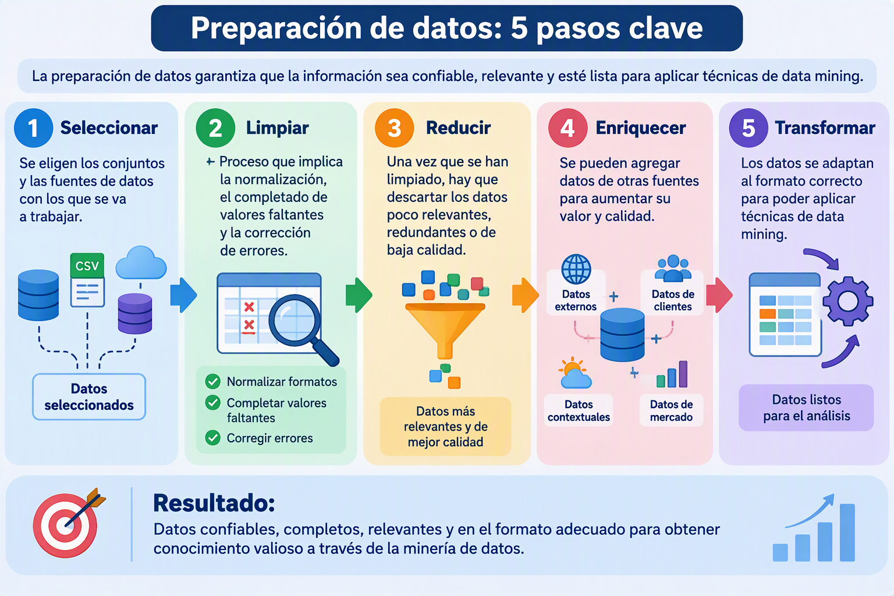
$20K
.
45K
Notes:
Forma Normal
- 1FN Eliminar grupos repetitivos
- 2FN Eliminar dependencias parciales
- 3FN Eliminar dependencias transitivas
- BCNF Fortalecer la 3FN
- 4FN Eliminar dependencias multivaluadas
- 5FN Eliminar dependencias de unión
En la práctica, la mayoría de las bases de datos relacionales se diseñan hasta la Tercera Forma Normal (3FN), ya que ofrece un buen equilibrio entre integridad y rendimiento.

Slide 25
4. Modelado (Modeling)
$20K
.
Aplicar técnicas de minería de datos.
Construir modelos para encontrar patrones o realizar predicciones.
Ajustar parámetros para mejorar resultados.
45K
Notes:
Se aplica Market Basket Analysis (es una técnica de minería de datos por asociación que busca descubrir qué productos suelen comprarse juntos en una misma transacción.
) para descubrir patrones

Slide 26
5. Evaluación e Implementación (Evaluation & Deployment)
$20K
.
45K
Verificar que los resultados cumplan los objetivos del negocio.
Presentar conclusiones a los responsables de la toma de decisiones.
Implementar el modelo en el entorno real.
Notes:
La tienda crea promociones y mide si las ventas aumentan después de aplicar la estrategia.

Slide 27
Ejemplo de Data Mining

Slide 28
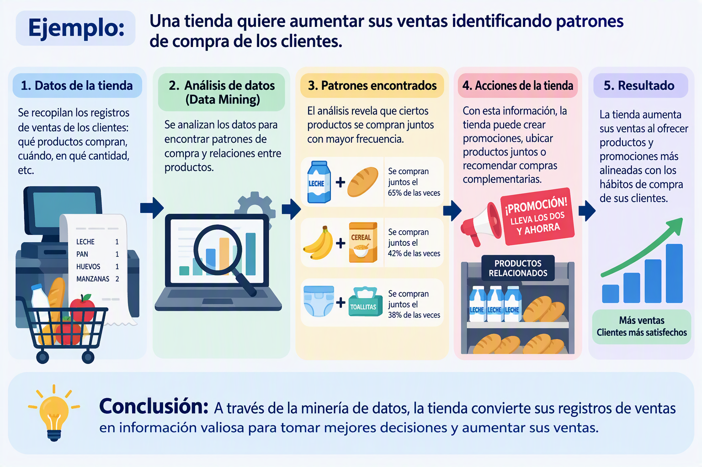
$20K
45K

Slide 29
Ventajas
Detecta patrones y tendencias ocultas en grandes volúmenes de datos.
Optimiza procesos, identificando oportunidades para mejorar la eficiencia operativa.
Analiza el comportamiento de los usuarios, permitiendo ofrecer servicios y experiencias más personalizadas.
Segmenta audiencias, ayudando a diseñar estrategias de marketing más efectivas.
Predice eventos futuros a partir de datos históricos, facilitando la prevención de problemas.
Mejora la toma de decisiones mediante información confiable y basada en datos.
Reduce costos y aumenta la eficiencia, haciendo que las organizaciones sean más productivas y competitivas.
$20K
.
45K

Slide 30
Técnicas de Data Mining más utilizadas
Clasificación: Predice categorías (ej. aprobar/reprobar).
Regresión: Estima valores numéricos (ej. ventas futuras).
Clustering (Agrupamiento): Agrupa elementos similares sin conocer previamente las categorías.
Reglas de asociación: Encuentra relaciones entre productos o eventos.
Detección de anomalías: Identifica comportamientos inusuales o fraudes.
$20K
.
45K

Slide 31
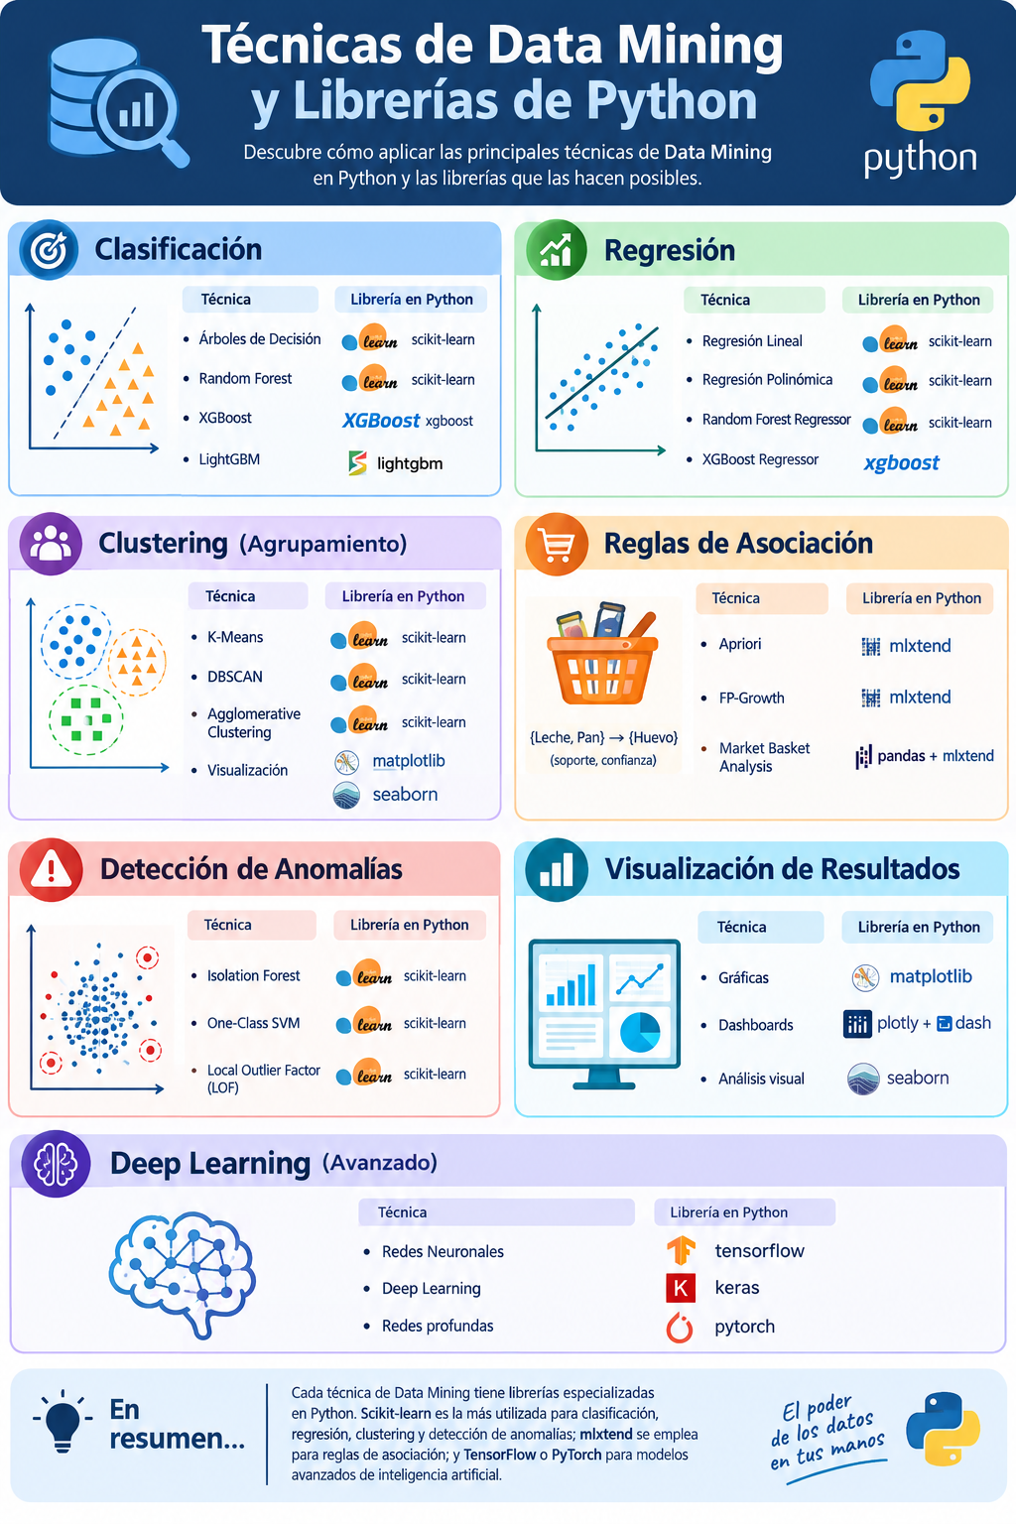
$20K
.
45K

Slide 32
Actividad
Paso 1. Analiza la siguiente información
$20K
🧾 Ticket | 🛒 Productos comprados
01 | 🥛 Leche · 🍞 Pan · 🥚 Huevos
02 | 🥛 Leche · 🍞 Pan
03 | 🥛 Leche · 🥣 Cereal
04 | 🍞 Pan · 🥚 Huevos
05 | 🥛 Leche · 🍞 Pan · 🥣 Cereal
06 | 🥛 Leche · 🍞 Pan
07 | 🥣 Cereal · 🍌 Plátano
08 | 🥛 Leche · 🍞 Pan · 🥚 Huevos
09 | 🥛 Leche · 🥣 Cereal
10 | 🥛 Leche · 🍞 Pan
.
45K

Slide 33
¿Qué productos parecen comprarse juntos con mayor frecuencia?
¿Qué productos podrían colocarse cerca en la tienda?
¿Qué promoción propondrían?
¿Qué productos parece que tienen menor relación con el resto?
¿Qué decisión tomaría la gerencia con esta información?
.

Slide 34
1. ¿Qué productos parecen comprarse juntos con mayor frecuencia?
Leche + Pan = 6 veces (tickets 1, 2, 5, 6, 8, 10)
Leche + Cereal = 3 veces (tickets 3, 5, 9)
Pan + Huevos = 3 veces (tickets 1, 4, 8)
Respuesta: La combinación más frecuente es Leche + Pan.
$20K
.
45K

Slide 35
2. ¿Qué productos podrían colocarse cerca en la tienda?
$20K
.
Leche y Pan
Pan y Huevos
Leche y Cereal
45K
Se recomienda ubicar estos productos en zonas cercanas para facilitar compras complementarias.

Slide 36
3. ¿Qué promoción propondrían?
Combo desayuno: Leche + Pan
Oferta: "Compra leche y recibe 10% de descuento en pan".
Paquete familiar: Leche + Cereal.
Sugerencia: Promociones cruzadas entre productos que frecuentemente aparecen juntos.
.

Slide 37
4. ¿Qué producto tiene menor relación con los demás?
Plátano aparece solo una vez
No presenta relación frecuente con otros productos.
El plátano muestra menor relación con el resto de los productos.
.

Slide 38
5. ¿Qué decisión tomaría la gerencia?
- Crear promociones para Leche + Pan
- Colocar productos asociados con la misma área.
- Mantener inventario suficiente de los productos más demandados.
- Diseñar campañas dirigidas a compradores de desayunos.
Utilizar los patrones encontrados para incrementar ventas y mejorar la experiencia del cliente.
.
Notes:
No estamos haciendo minería de datos cuando vemos los datos; hacemos minería de datos cuando descubrimos relaciones, patrones o conocimientos que no eran evidentes y que nos ayudan a tomar mejores decisiones

Slide 39
Conclusiones
Un Data Mart organiza y concentra información específica para facilitar el análisis.
El Data Mining transforma los datos en conocimiento útil mediante técnicas analíticas.
La metodología CRISP-DM permite desarrollar proyectos de minería de datos de forma estructurada.
Las organizaciones pueden identificar patrones, predecir comportamientos y mejorar la toma de decisiones.
El verdadero valor de los datos no está en almacenarlos, sino en convertirlos en acciones estratégicas.

Slide 40
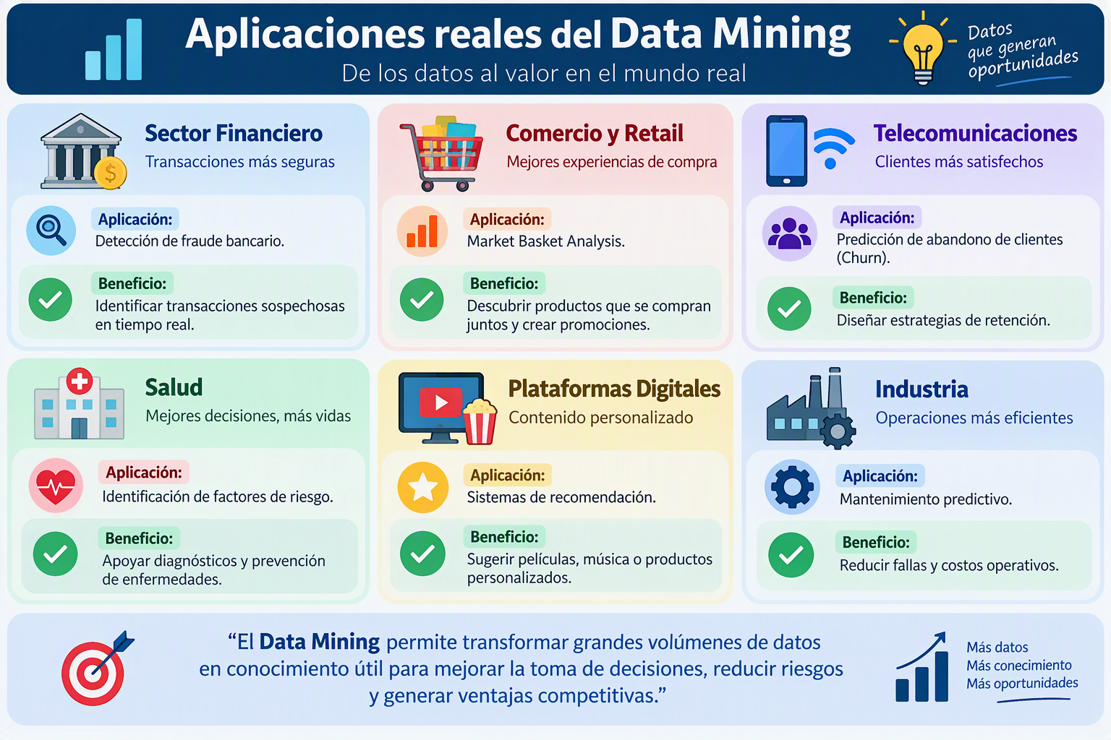
Aplicaciones reales del Data Mining
Notes:
Market Basket Analysis: Es una técnica de minería de datos que descubre patrones de asociación entre productos que los clientes adquieren juntos en una misma transacción.

Slide 41
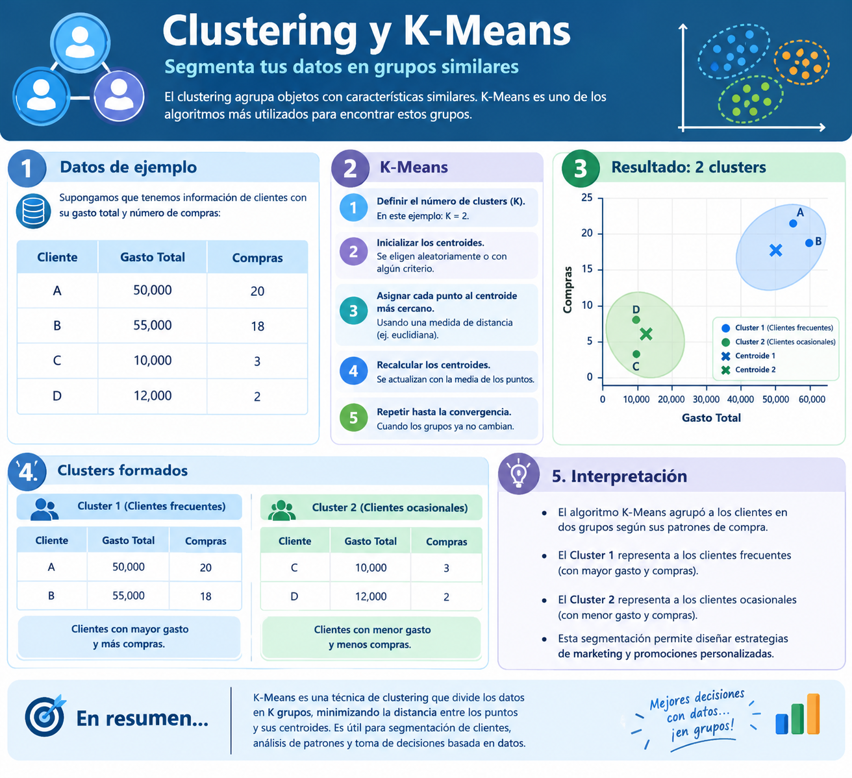
Cluster

Slide 42
Gracias

